Slide 1


10 ans d’engagement
2 outils pour faciliter l’accès aux soins

Slide 2
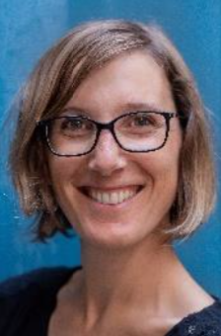
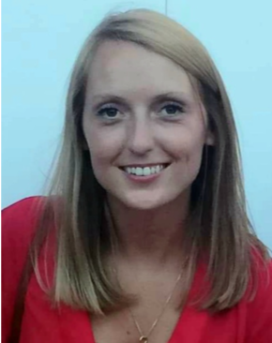
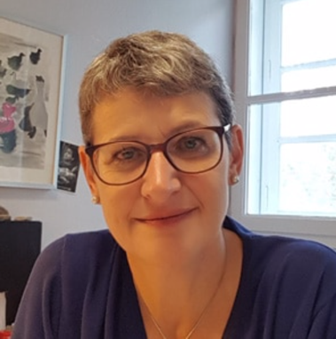

Nos Contacts
L’équipe Grand-Est :
Présence de 2 Chargées de mission en charge du déploiement régional sur le Grand Est de Santé BD et HandiConnect : Laure COUTY et Laura COLIATTI
Appuyées par le Dr Bénédicte GENDRAULT, médecin ressource de CoActis Santé
Laure COUTY
Laura COLIATTI
Dr Bénédicte GENDRAULT
laure.couty@coactis-sante.fr
laura.coliatti@coactis-sante.fr
benedicte.gendrault@coactis-sante.fr
Notes:
Odile
Développement des partenariats :
au niveau national (ex: Ministère Sante.fr, Ordres nationaux, Vidal.fr, fédérations nationales de professionnels de santé, INCA et Ligue contre le cancer, Académies…)
au niveau régional ex: ARS, URPS, régions, CPTS (Communautés Professionnelles Territoriales de Santé), PAPS…

Slide 3

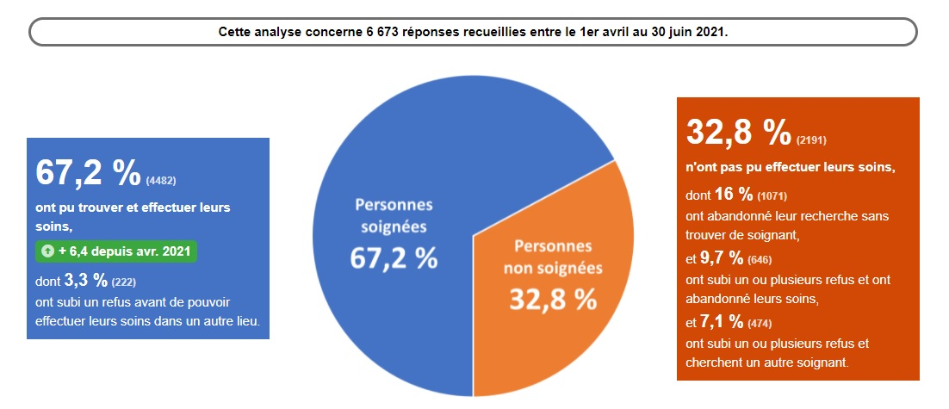
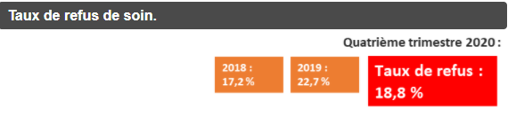
Un constat grave : Baromètre Handifaction
Notes:
Bénédicte
L’accès aux soins et à la santé est un droit fondamental. Nos outils font suite au rapport ministériel appelé « Rapport Pascal Jacob » sur l’accès aux soins des personnes handicapées en 2013.
Le seul baromètre qui existe aujourd’hui sur l’accessibilité des soins pour les personnes vivant avec un handicap /reconnu par le ministère de la santé et le secrétariat d’état au handicap. Après 40 ans de travail dans l’industrie et dans la distribution, Pascal Jacob consacre son temps pour aider les personnes handicapées, dans trois grands domaines : la recherche, la création de centres de vie et la formation.
Pascal Jacob est :
Président de l’association Handidactique (Association fédérant des personnalités et compétences pour définir les meilleurs concepts et stratégies pédagogiques sur le handicap) qui porte le baromètre Handifaction
Administrateur de la FHF (Fédération hospitalière de France)
Vice-Président délégué de la FIRAH (Fondation Internationale de la Recherche Appliquée sur le Handicap)
Il a remis deux rapports au Gouvernement :
« un parcours de soins sans rupture d’accompagnement », le 14 février 2012
« l’accès aux soins et à la santé des personnes handicapées », le 6 juin 2013
Co président du comité scientifique d’handiconnect
Déjà en 2013, le rapport Pascal Jacob alertait sur le moindre accès aux soins des personnes en situation de handicap. En juin 2018, le rapport « L'accès aux droits et aux soins des personnes en situation de handicap et des personnes en situation de précarité », rédigé par la mission pilotée par Marianne Cornu-Pauchet (directrice du Fonds CMU-C) et Philippe Denormandie (membre du conseil d'administration de la CNSA) le redit également.
« Seules 48% des personnes ayant des limitations motrices ont accès à des soins dentaires contre 56% dans la population générale. L'écart est encore plus important pour les personnes en fauteuil roulant dont seulement 44% accèdent aux soins dentaires. Idem pour les soins gynécologiques : la probabilité moyenne de recours des femmes est de 49% en population générale mais ne s'élève qu'à 37% pour les femmes déclarant des limitations motrices, 30% pour celles en fauteuil roulant et 40% pour celles déclarant des limitations cognitives. »

Slide 4



Qui sommes-nous ?
Depuis 2010, l’association CoActis Santé s’engage en faveur de l’accès aux soins pour tous, en particulier pour les personnes en situation de handicap.
Sa mission s’incarne dans deux outils, SantéBD et HandiConnect.fr, dédiés aux soignants, aux patients et à leurs aidants.
SanteBD.org
Une boite à outils pédagogiques pour comprendre et expliquer la santé avec des images et des mots simples.
HandiConnect.fr
Un site ressource pour aider les professionnels de santé dans leur pratique quotidienne auprès des patients en situation de handicap.
Notes:
Depuis 2010, l’association CoActis Santé s’engage en faveur de l’accès aux soins pour tous, en particulier pour les personnes en situation de handicap. Sa mission s’incarne dans deux outils, SantéBD et HandiConnect.fr, dédiés aux soignants, aux patients et à leurs aidants.
Notre mission
Favoriser l’accès à la santé pour tous et particulièrement pour les personnes vivant avec un handicap : intellectuel, cognitif, sensoriel, psychique et moteur dans les dispositifs médicaux de droit commun.
Nos convictions
> Ce qui est facilitant pour les uns est bénéfique pour les autres.
> Rien pour eux sans eux.
Obsession de l’usage - Ne pas refaire l’existant
À cette fin, CoAcris Santé développe 2 outils: c
- SanteBD.org
Outil pédagogique pour mieux comprendre la santé et faciliter la relation entre les patients et les professionnels de santé.
- HandiConnect.fr
Un site ressource pour guider les professionnels de santé dans leur pratique quotidienne pour assurer un accueil de qualité et des soins adaptés à chaque handicap.

Slide 5

SantéBD et HandiConnect, des outils pour rendre la santé accessible à TOUS !
Notes:
Notre objectif: « rendre la santé accessible à tous » quel que soit l’âge, le type de handicap,
Comment?
Rendre le patient acteur de sa santé: en lui proposant des outils pour comprendre les enjeux de la prévention et des soins;
Aider les accompagnants à expliquer ces enjeux à leur parent/ leur aidé;
Apporter des outils aux soignants pour les aider à prendre en compte le handicap dans leur prise en soins et améliorer la communication avec la personne et son aidant

Slide 6
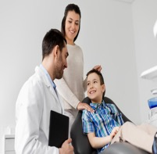


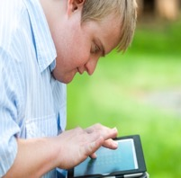
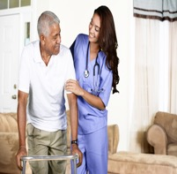

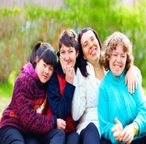

Un Ecosystème mobilisé
Experts handicap-santé
Professionnels de santé
Co-constructeurs
Fédérations
Institutionnels
Associations
de patients
Lieux de soins (hôpitaux, centres de santé …)
Diffuseurs
10 ans d’engagement
Sociétés savantes
Financeurs
Structures médico-sociales
Fondations
Notes:
Les outils sont collaboratifs: rédigés par des experts du champ du handicap, de la médecine et des soins; relus par les personnes à qui ces outils sont destinés: soignants, personnes vivant avec un handicap
6

Slide 7





Des outils numériques gratuits
Grâce à l’engagement bénévole de nos nombreux experts (près de 200) et au soutien financier de nos partenaires,
SantéBD et HandiConnect sont disponibles gratuitement en version numérique.

Slide 8

SantéBD
Des bandes dessinées personnalisées pour mieux communiquer et mieux se faire soigner

Slide 9
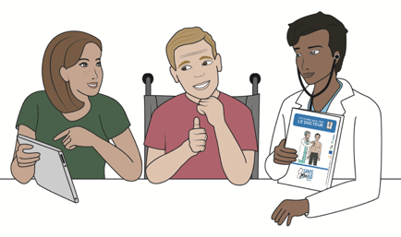
Objectifs de SantéBD
Améliorer la compréhension des soins (100%*),
lever les peurs mutuelles (73%*),
accepter les soins (94%*)
Faciliter la communication directe entre le patient et le soignant et la réalisation des soins (78%*)
*Première mesure d’impact positive en 2017 par le Cabinet Kimso
Notes:
Un patient qui a préparé sa consultation
= un patient qui accepte les soins
= du temps gagné pour le professionnel de santé

Slide 10
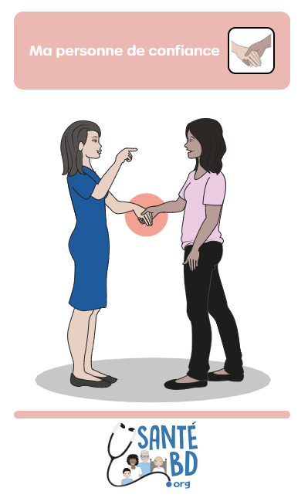
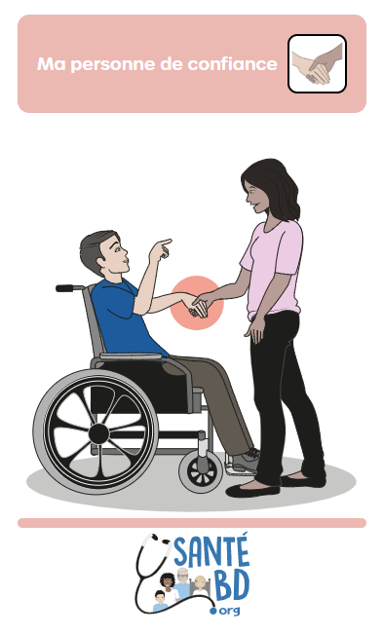




La recette de SantéBD pour être accessible à tous
Des dessins clairs et rassurants
Des scénarios simples
Des phrases courtes et faciles à lire et à comprendre
Des contenus personnalisables
  en fonction du profil de chaque patient : son âge, son genre et ses difficultés
Facile à Lire et à Comprendre

Slide 11
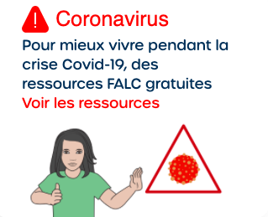
Un large choix de thèmes
60 bandes dessinées déclinées en plus 400 versions personnalisées
Notes:
Allez sur le site

Slide 12



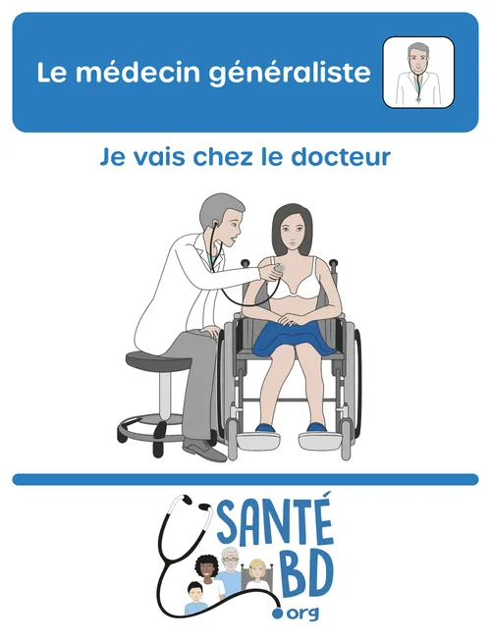
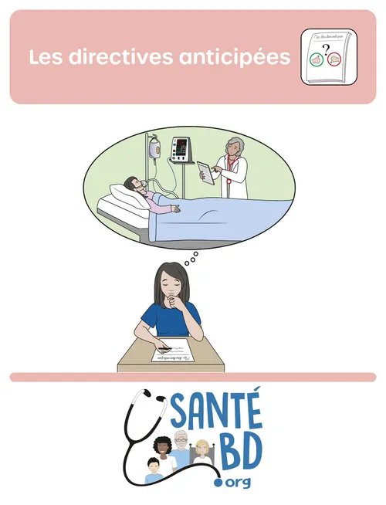
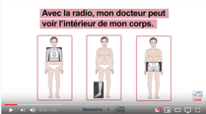

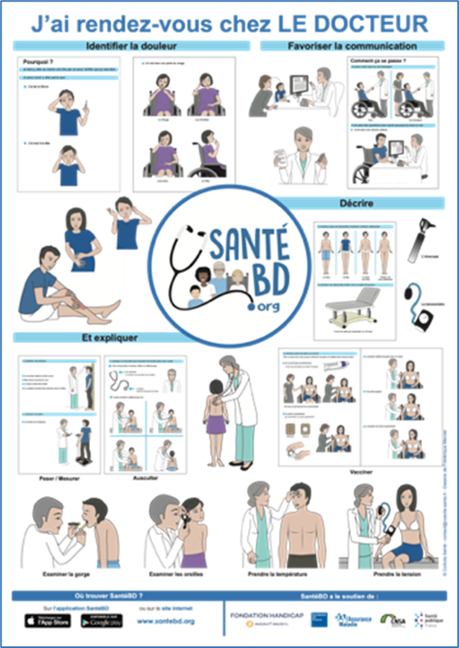
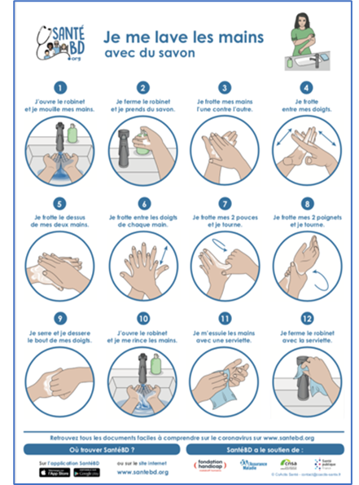
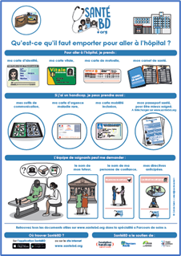
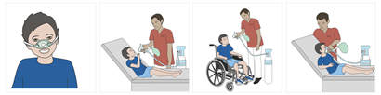
SantéBD, des supports adaptés à chacun et gratuits
66 bandes dessinées
25 vidéos en ligne sur la chaîne Youtube
10 posters de prévention
Une banque d’images
+ de 10.000 dessins de SantéBD pour créer ses propres outils pédagogiques sur la santé.
Contenus en libre accès sur www.santebd.org

Slide 13
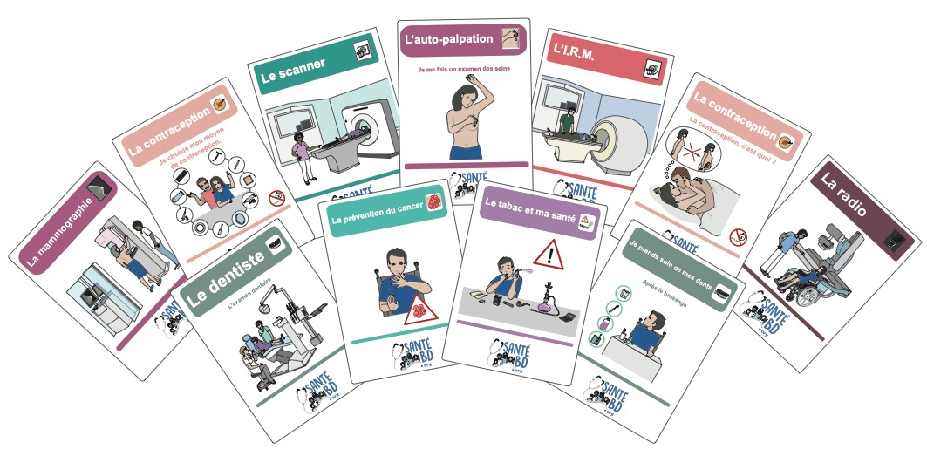
Les bandes dessinées personnalisables et en libre accès sur www.santebd.org

Slide 14
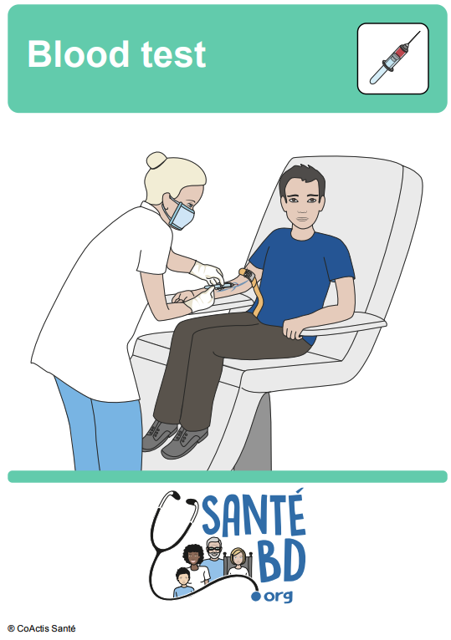
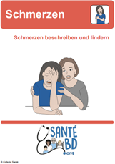
SantéBD multilingue pour les patients étrangers et populations migrantes
+ de 50 fiches en langues étrangères
Anglais : 29 fiches
Allemand : 11 fiches
Espagnol : 7 fiches
Roumain : 4 fiches
Bientôt SantéBD en arabe (partenariat avec
Autisme Maroc et la Fondation Orange)

Slide 15

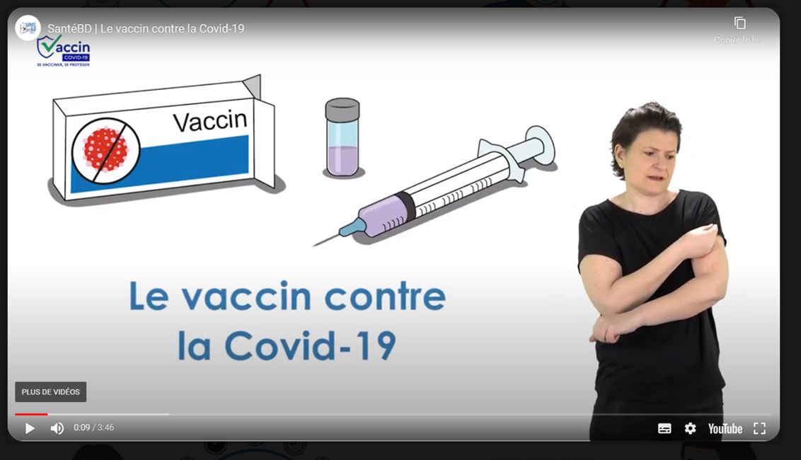
25 vidéos disponibles sur la chaîne YouTube de SantéBD
Le vaccin contre la COVID-19
Vidéo avec :
Voix off,
Textes
Traduction en LSF
Rythme lent
En version vidéo, cliquez ICI

Slide 16
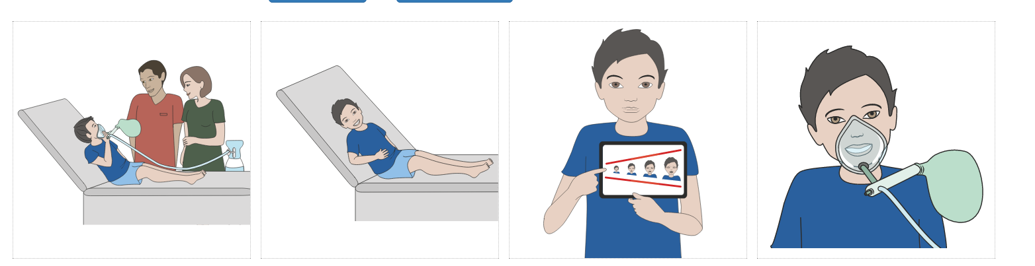

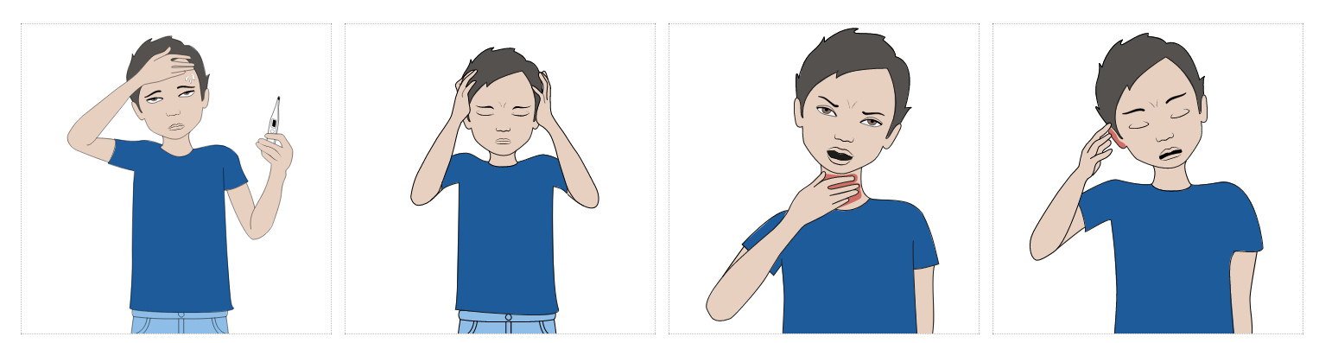
La banque d’images SantéBD : + de 10.000 dessins de SantéBD pour créer ses propres outils pédagogiques sur la santé.
Mention légales
©SantéBD – Association CoActis Santé
« SantéBD, ce sont des outils avec des images et des mots simples pour comprendre et prendre soin de sa santé, disponibles gratuitement sur santebd.org. SantéBD est un projet collaboratif coordonné par l'association CoActis Santé. Toute utilisation des dessins SantéBD à des fins autres qu’éducative et informative et toute exploitation commerciale sont interdites »

Slide 17
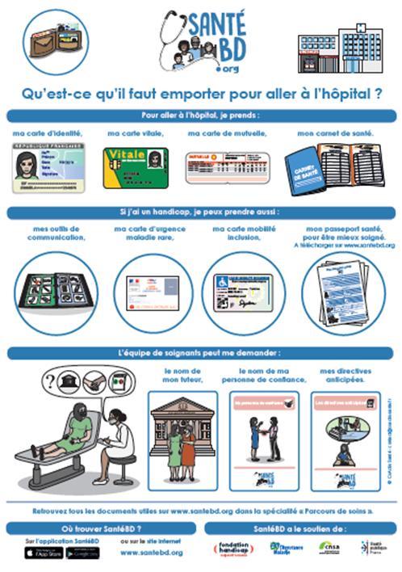
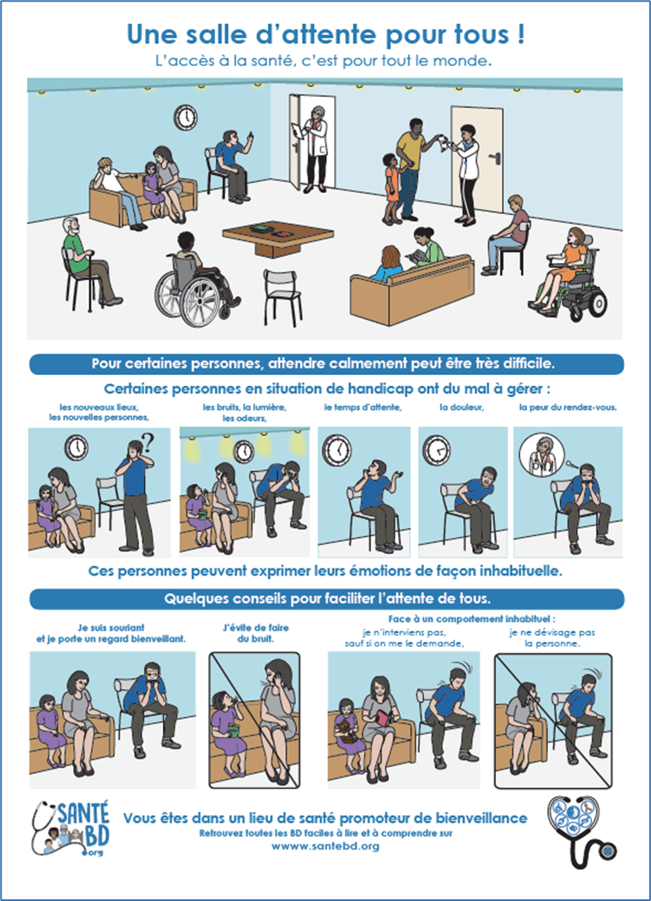
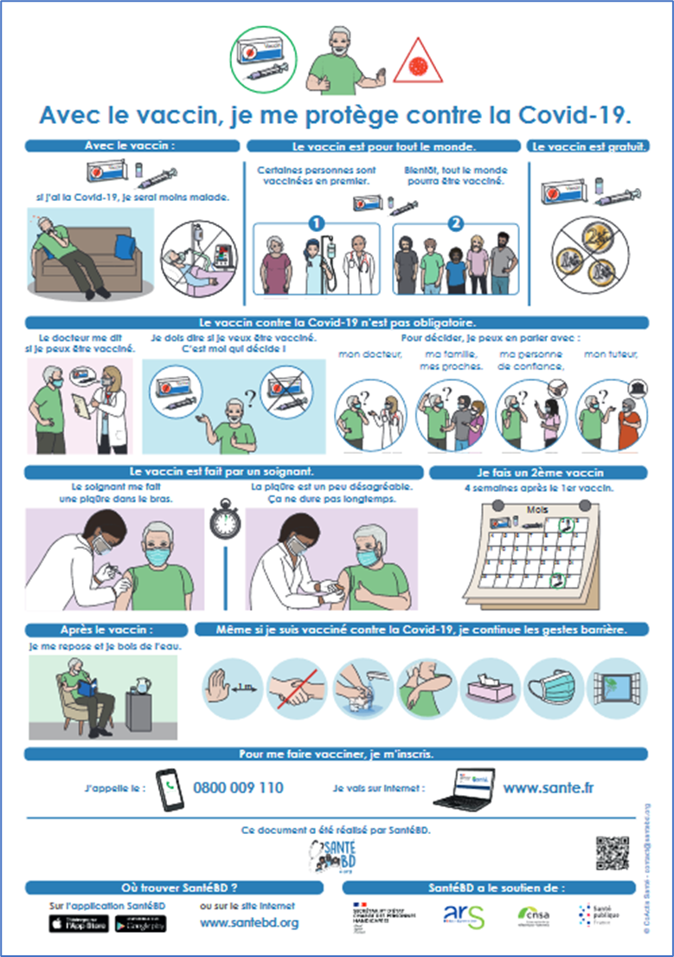
10 posters de prévention pour afficher dans les locaux

Slide 18
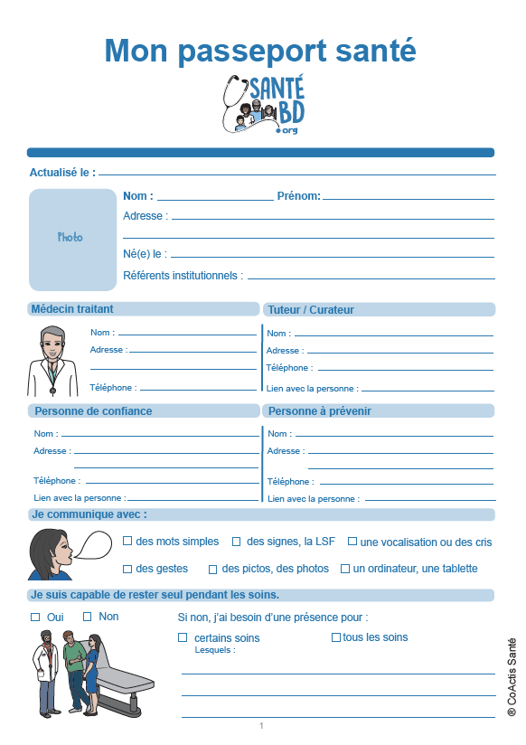
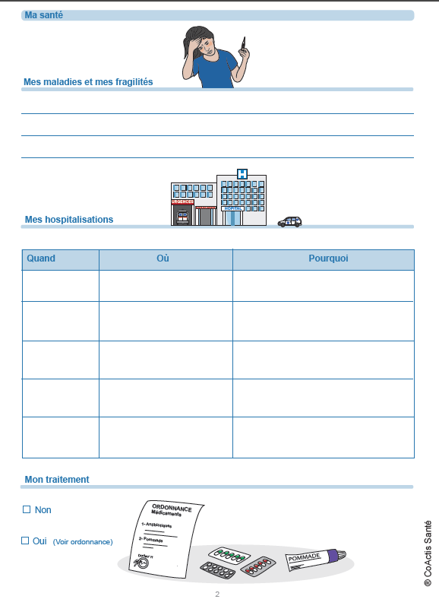
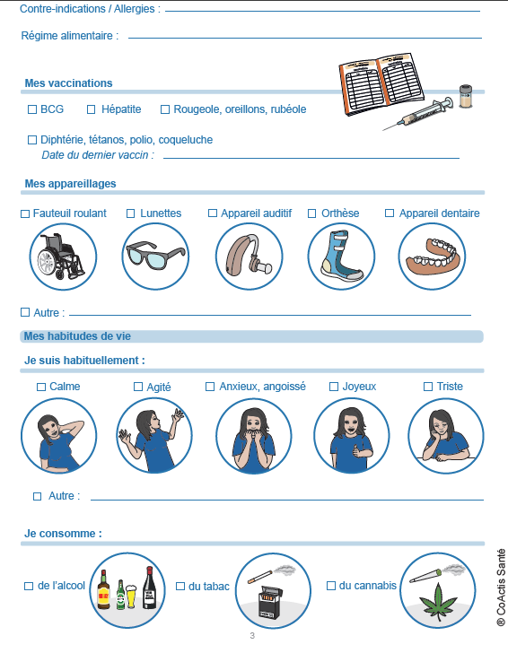
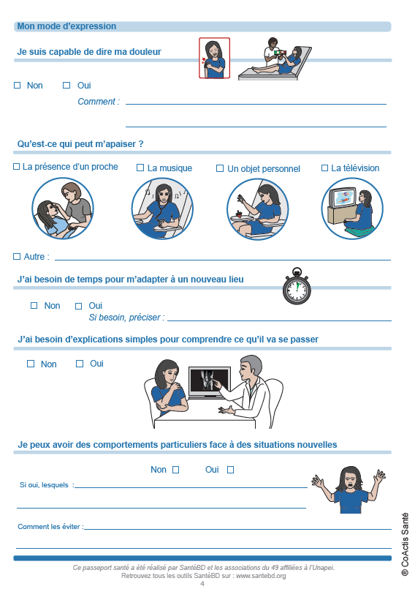
Le Passeport santé : un outil pour faciliter la communication entre soignant/soigné
Notes:
Céline
Ce passeport est une véritable mine d’informations pour les professionnels, l’intérêt est que tout y soit centralisé pour aider le professionnel qui ne connait pas la personne, on y retrouve le mode de communication de la personne, son comportement habituel, ses distractions privilégiées,

Slide 19
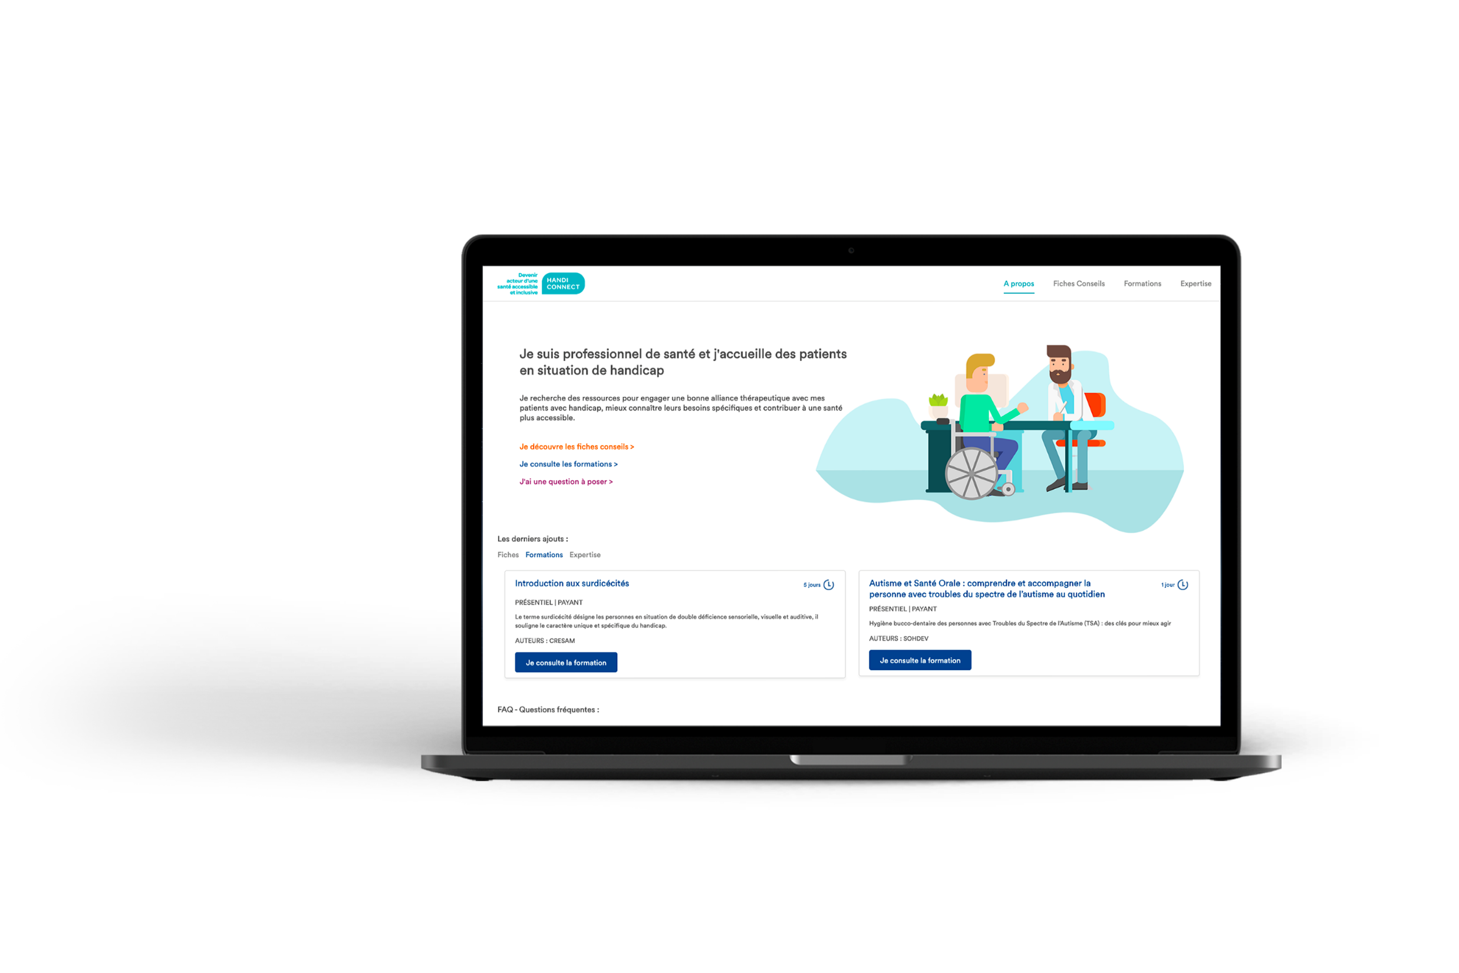
HandiConnect
Un site ressource pour les professionnels de santé

Slide 20


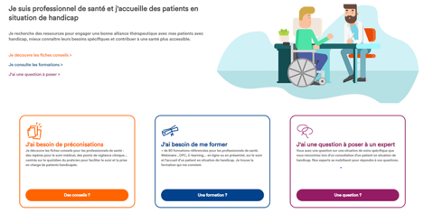

HandiConnect, c’est quoi ?
  HandiConnect.fr,
  des ressources pour aider
  les professionnels de santé dans leur pratique quotidienne pour assurer
  un accueil de qualité et
  des soins adaptés
  à chaque handicap.
www.handiconnect.fr
Notes:
Les besoins de santé ordinaires des personnes en situation de handicap nécessitent souvent une approche spécifique et adaptée
Un professionnel de santé peut se sentir démuni face à un patient en situation de handicap.
Certains professionnels ont parfois peur de ne pas savoir mener une consultation avec un patient en situation de handicap. Il n’est pas toujours facile d’avoir les bons gestes, les bons mots , la bonne posture …
Une relation soignant-soigné facilitée permettra au PS de tisser des liens de confiance et ainsi d’éviter les ruptures de soins.

Slide 21

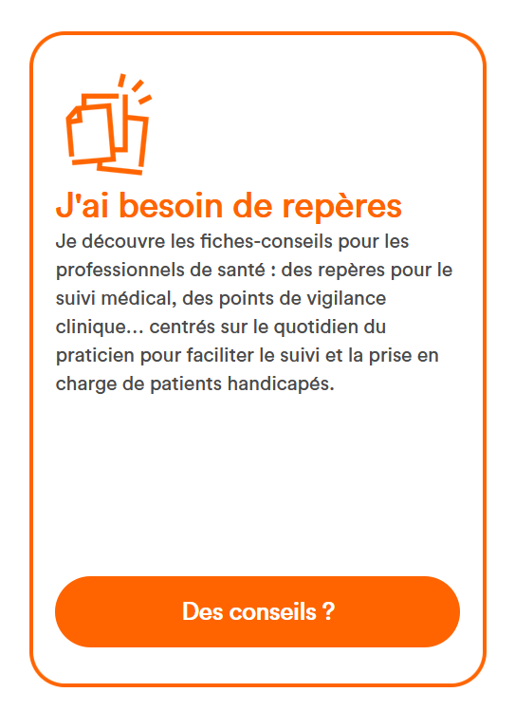
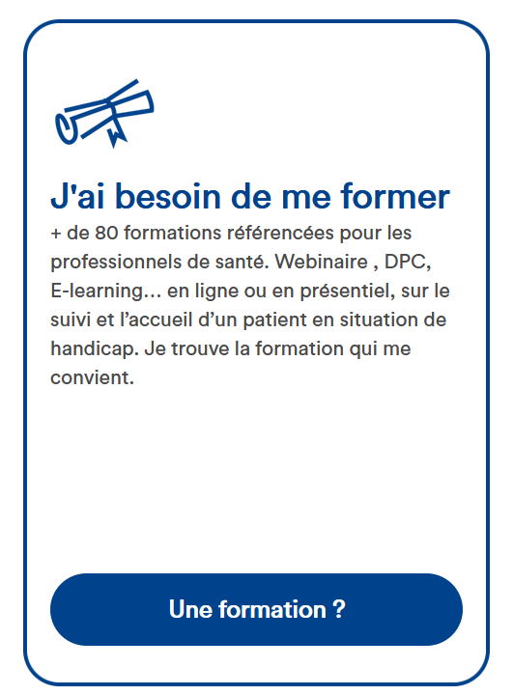
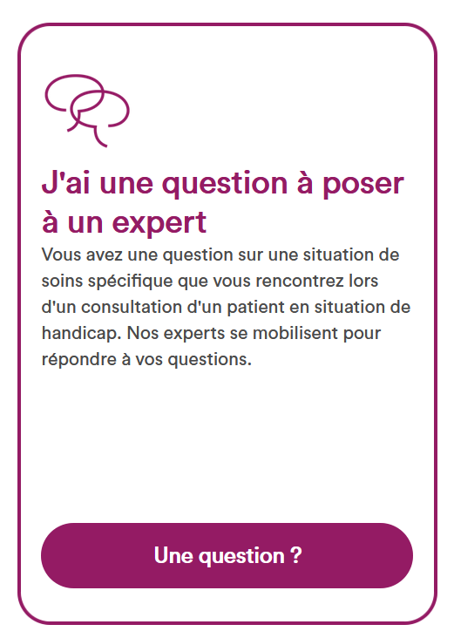



HandiConnect : conseil, formation
& expertise
POUR QUI ?
Tous les professionnels de santé
Médecins Généralistes,
Gynécologues,
Chirurgiens dentistes,
Pédiatres,
Psychiatres,
Urgentistes,
Infirmiers…
Notes:
Les fiches-conseils en ligne permettent d’accompagner le PS l’accueil et le suivi du patient en tenant compte des spécificités de son handicap.
Le PS a besoin de repères ? : les fiches handiConnect vont lui permettre de trouver des réponses, autour des points de vigilance concernant le suivi médical, le diagnostic, le dépistage , les soins somatiques des patients en situation de handicap.
des fiches déclinées pour adulte et enfants
Le PS a besoin de se former ? => nous référençons plus de 80 formations sur le site au sein d’un annuaire.
Le PS a une question à poser à un expert : il peut la poser sur le site , un de nos expert lui répondra .

Slide 22
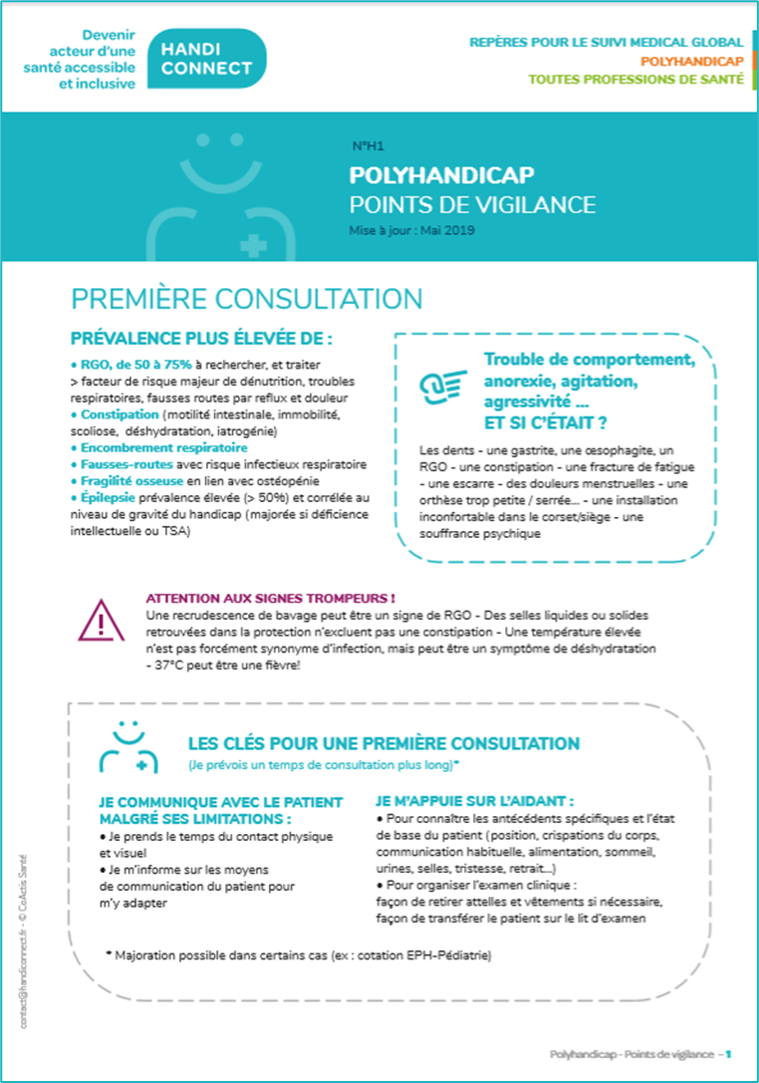
Les fiches-conseils
  Une information priorisée, facile d’accès
  Des points de vigilance, centrés sur le quotidien du praticien
  Une caution scientifique
  augmenter les compétences en « savoir-faire » et « savoir-être » pour apporter de la sérénité dans les prises en soin
+ de 50 fiches en lignes et de nombreuses autres à venir sur tous les handicaps
Notes:
Des points de vigilance, centrés sur le quotidien du praticien
Savoir-être & savoir médical
Liens vers les documents de référence et d’autres ressources utiles
Nous donnons des réponses aux questions que les médecins se posent en amont d’une consultation
Quelles actions de prévention et surveillance mener pour un patient avec autisme ? Comment préparer une consultation d’un patient avec autisme, avec un handicap visuel, auditif… ? Pourquoi prévoir plus de temps pour une première consultation? Être le médecin traitant d'un patient en situation de handicap? En quoi l'aidant va-il faciliter la consultation avec un patient en situation de handicap? Comment prendre en charge la douleur?
Puis-je assurer le suivi d'un patient en situation de handicap dans mon cabinet dentaire? Quand passer le relais dans les soins bucco-dentaires d'un patient vulnérable /en situation de handicap?...
Une caution scientifique => experts des groupes de travail handiConnect + conseil scientifique, éthique et pédagogique.

Slide 23
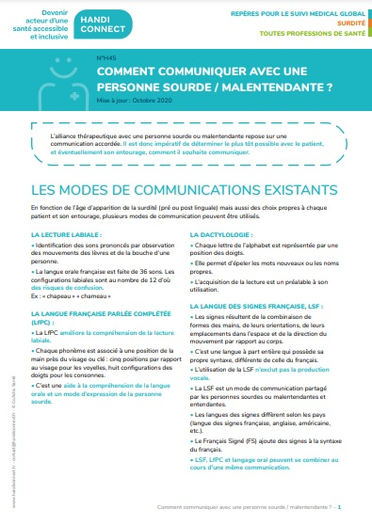
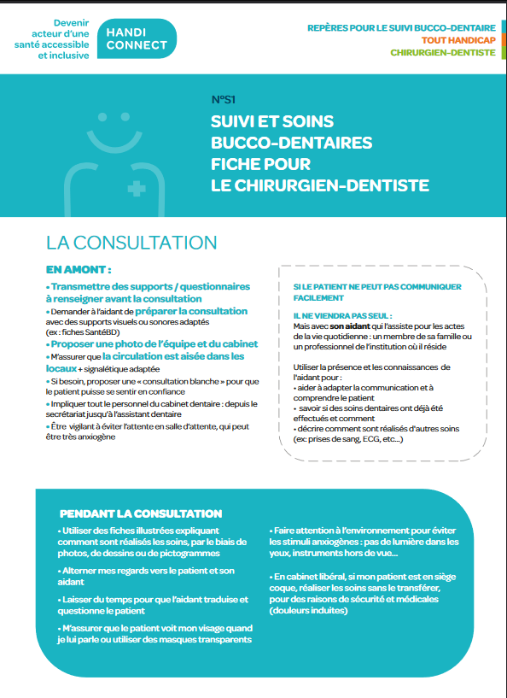
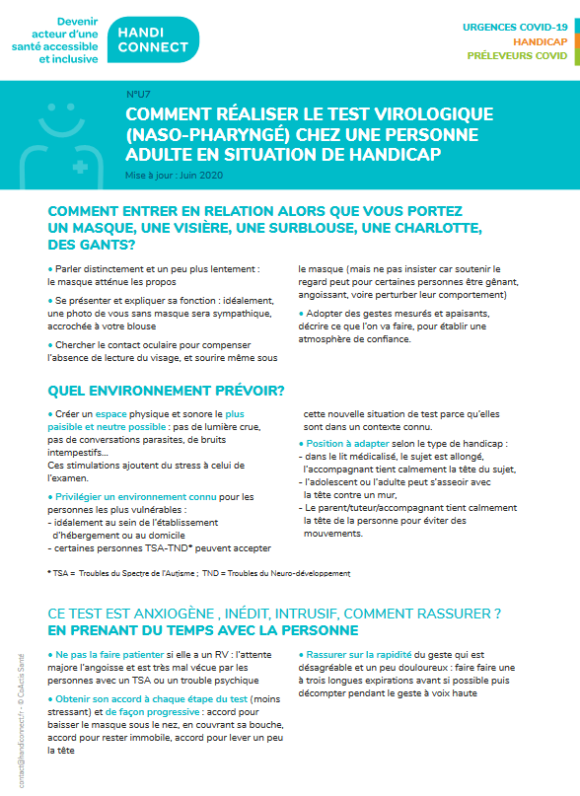
Suivi médical et paramédical global des patients en situation de handicap
Polyhandicap
TSA
Handicap visuel
Handicap Auditif
Déficience Intellectuelle
Handicap Psychique
…
Des thématiques transverses
Suivi Bucco-dentaire
Suivi Gynécologie
Suivi médical et paramédical
Dénutrition
Violences faites aux PSH
Repères juridiques
    Des fiches réflexes « Covid »
    Réaliser le test virologique (nasopharyngé) chez une personne adulte en situation de handicap ?
Notes:
Point de vigilance
Dépistage
Diagnostic
Définition et étiologies
Comment communiquer ?
Comment accompagner ?

Slide 24
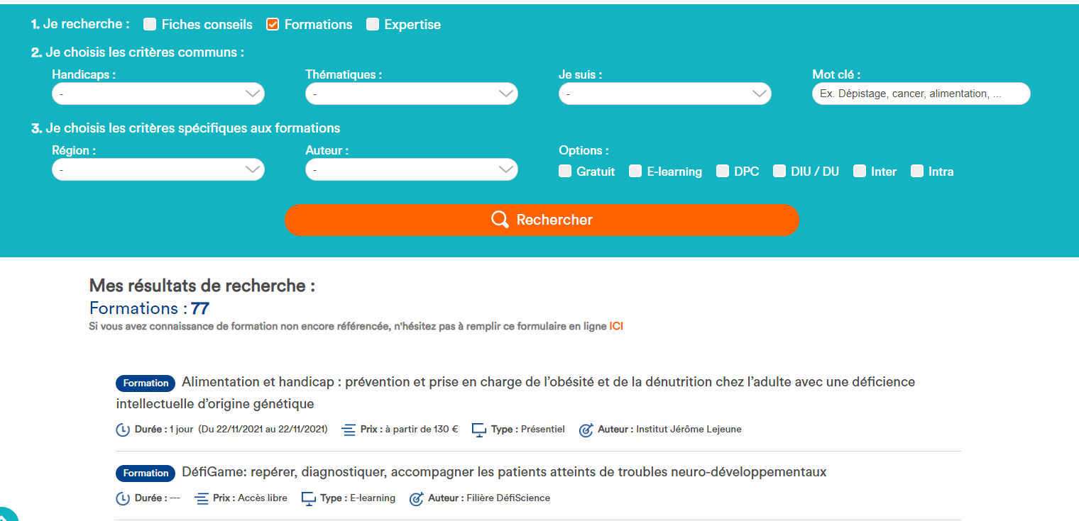
Un annuaire de formation destiné aux professionnels de santé
www.handiconnect.fr
www.handiconnect.fr
Notes:
Handiconnect.fr référence les formations destinées aux professionnels de santé sur l'accueil et le suivi spécifique des personnes en situation de handicap.
Attention, cet annuaire n'est pas exhaustif.

Slide 25
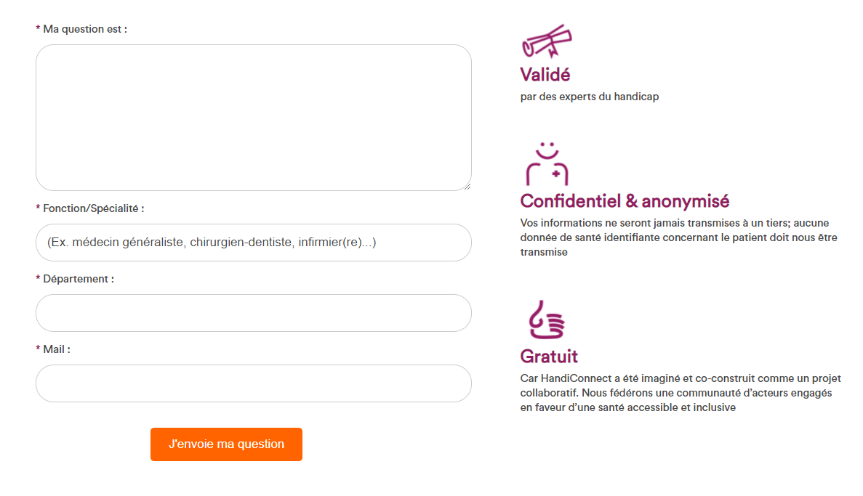
L’accès à l’expertise : pour répondre aux questions face à une situation de soin spécifique
www.handiconnect.fr
www.handiconnect.fr
Notes:
Vous êtes professionnel de santé et vous avez une question concernant l’accueil et le suivi de votre patient en situation de handicap ?
N’hésitez-pas à nous la poser et nos experts des groupes de travail HandiConnect, reconnus dans le champ du handicap et de la santé, vous répondrons dans les plus brefs délais.

Slide 26

Les prochaines thématiques en 2021 et +
En cours :
Ma santé auditive
L’orthodontie
La Maltraitance
Le CNCPH
Nouvelles versions de thèmes existants :
La Douleur
Le dépistage colorectal
Autres thèmes de travail envisagés :
Examens : ECG, échographie
Parentalité
Vie quotidienne : l’hygiène
Traitement : radiothérapie, chimiothérapie
…
  En cours :
  Paralysie cérébrale (suite)
  Déficience intellectuelle (suite)
  Parcours de soins/parcours de vie (par handicap)
  Troubles Dys
  L’adhésion aux soins/La gestion de l’anxiété
  Handicap Psychique (suite)
  La violence faite aux enfants en situation de handicap
  Autres thèmes de travail envisagés:
  Surdi-cécité
  Iatrogénie médicamenteuse
  Epilepsie rare
  …

Slide 27
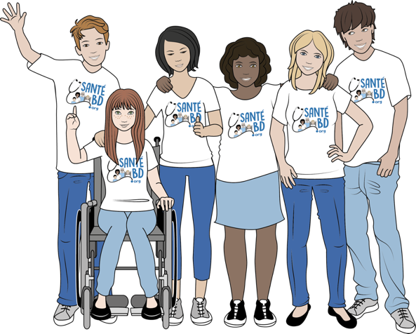







Nos outils sont à la disposition de TOUS pour faciliter l’accès aux soins.
Aidez-nous à les diffuser largement !
Inscrivez-vous à nos newsletters pour connaître toutes nos nouveautés !
Contacts :
Bénédicte GENDRAULT
Benedicte.gendrault@coactis-sante.fr
Laura COLIATTI
Laura.coliatti@coactis-sante.fr
Laure COUTY
laure.couty@coactis-sante.fr

Slide 28
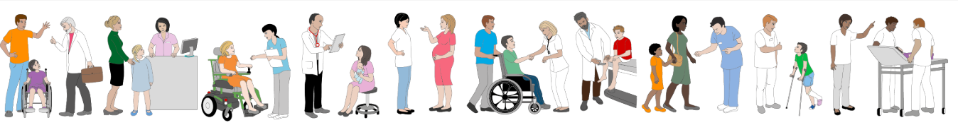
Annexe : Exemple d’un cas clinique
Notes:
Odile
A projeter

Slide 29
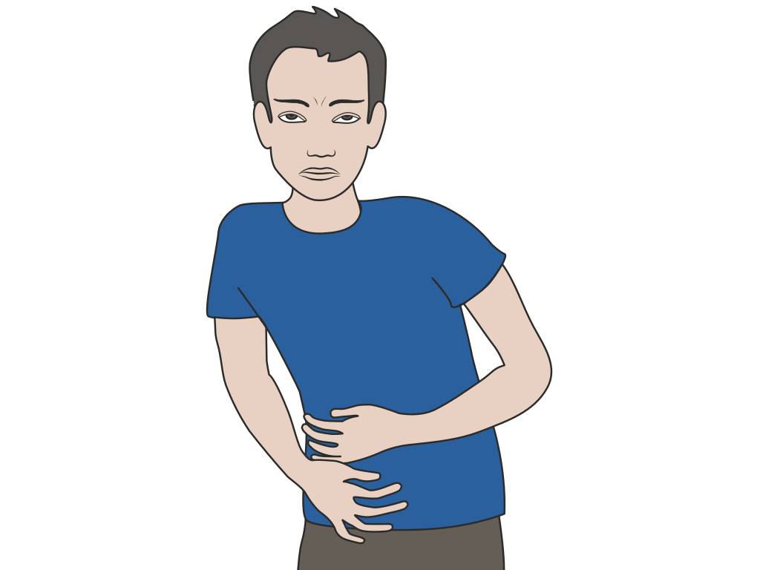
Vignette clinique: Antoine , 25 ans
Schizophrénie
Fumeur avec ATCD respiratoires
Sous tutelle
Suspicion de COVID
Notes:
La situation clinique d’Antoine se dégrade ( cf fiche repère précédente « risque de forme grave de COVID majoré chez les pers. vivant avec un HDK psy »(difficultés d’accès aux soins, comorbidité, majoration du risque CV et thromboembolique- antipsychotiques, majoration de la Drespi-anxiolytiques) https://informations.handicap.fr/a-patients-avec-troubles-psy-formes-plus-graves-covid-31221.php
Se pose alors le problème du niveau de soins, de l’intubation chez une personne avec ATCD respi, … chez une personne sous tutelle
Quelles décisions? Qui les prend ?

Slide 30


2 outils gratuits et complémentaires
pour faciliter l’accès aux soins
SantéBD
HandiConnect
Des bandes dessinées personnalisées
pour mieux communiquer et avoir moins peur
Un site ressource pour les professionnels de santé
Notes:
Pour aider à la prise en soins, 2 outils
H’C: un site ressource pour les pros
Pour augmenter les connaissances tant en terme de connaissances médicales que savoir-être
Gratuit, téléchargeables, imprimables

Slide 31
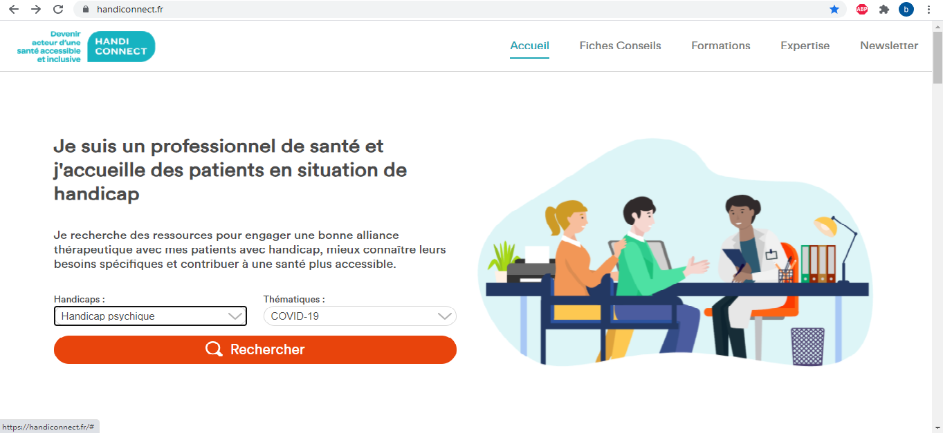
Notes:
Page d’accueil de Handiconnect.fr
Lien avec le site si réseau ( et donc ne pas passer les dias 10-13)
Recherche « HDK psy »+ « <COVID »
1- accueil : reprise de la déf
2- savoir-être : comment communiquer ? Place de l’aidant
3- qu’est ce qui fait la gravité du COVID chez la pers avec HDK psy ( confirmé par article récent relayé par l’Ordre des Médecins)

Slide 32

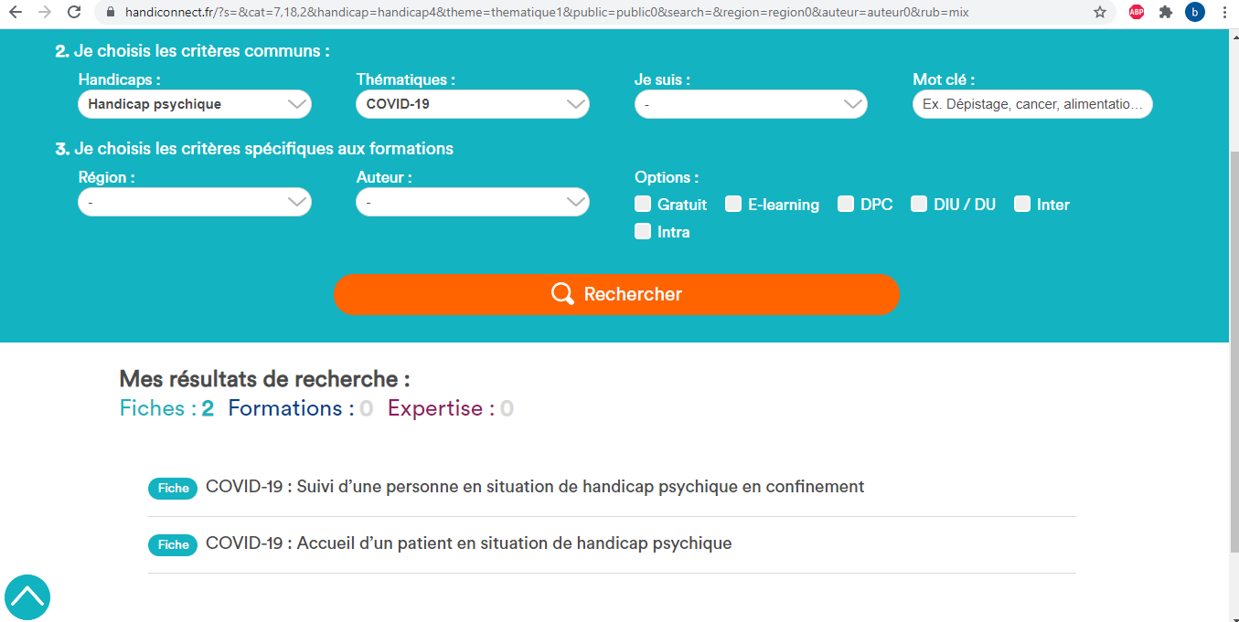
Notes:
De 10 à 13 : À utiliser si pas de réseau

Slide 33
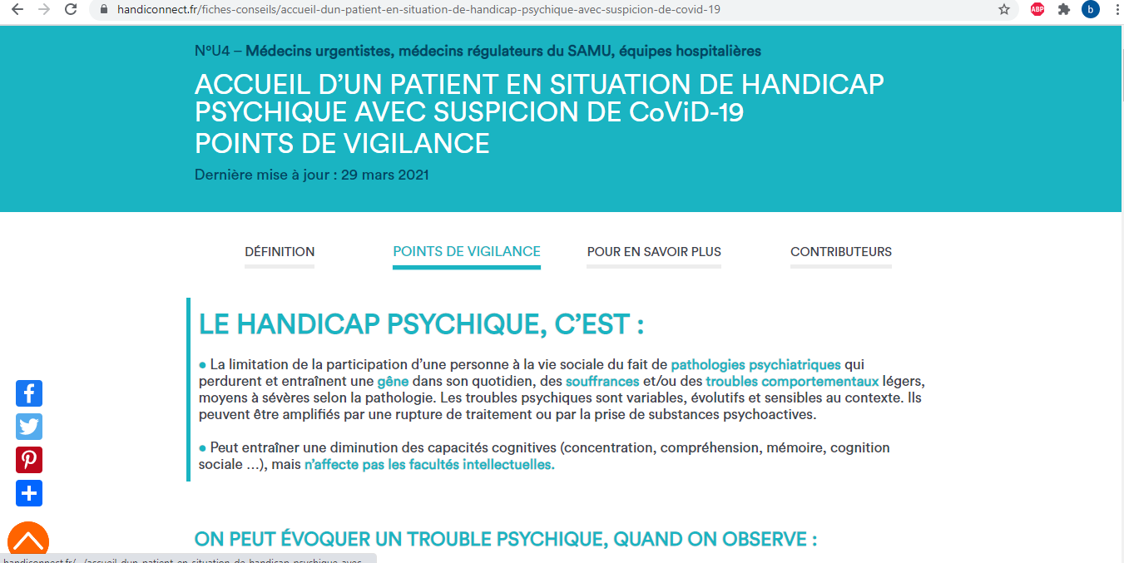
Notes:
De 10 à 13 : À utiliser si pas de réseau
1- accueil : reprise de la déf

Slide 34


Notes:
De 10 à 13 : À utiliser si pas de réseau
2- savoir-être : comment communiquer ?
CLIC :Place de l’aidant

Slide 35


Notes:
De 10 à 13 : À utiliser si pas de réseau
3- qu’est ce qui fait la gravité du COVID chez la pers avec HDK psy ( confirmé par article récent relayé par l’Ordre des Médecins)
CLIC : la décompensation du HDK psy

Slide 36


Notes:
1- Plus largement, dans cette période COVID, la prise en soins des différents HDK
2- confirmer le diag de COVID avec un test PCR: = réaliser un test nasopharyngé
Lien (fiche conseil valable aussi pour tous HDK et aussi pour un test salivaire car parle de la communication avec un masque, une blouse, ….)
Si réseau, sauter la dia 15)

Slide 37

Notes:
À utiliser si pas de réseau : fiche conseil valable aussi pour tous HDK et aussi pour un test salivaire car parle de la communication avec un masque, une blouse, ….

Slide 38
2 outils gratuits et complémentaires
pour un accès aux soins universel
SantéBD
HandiConnect
Des bandes dessinées personnalisées
pour mieux communiquer et avoir moins peur
Un site ressource pour les professionnels de santé
Notes:
Pour aider à la prise en soins, 2 outils
H’C: un site ressource pour les pros
SantéBD : des BD personnalisées pour mieux communiquer et avoir moins peur ; des BD destinées à la personne et à son aidant
Gratuit , en FALC

Slide 39

Notes:
Page d’accueil de SantéBD.org
1- recherche des ressources ( BD, posters, vidéos) en FALC pour mieux vivre pendant la crise COVID

Slide 40

Notes:
2- toutes les ressources disponibles
3- avec le patient admis aux urgences dans la vignette clinique, on souhaite expliquer le déroulement du test nasopharyngé ; dans le cas de cette personne,l’HAS autorise la réalisation du test salivaire => les 2 posters

Slide 41



Notes:
3- avec le patient admis aux urgences dans la vignette clinique, on souhaite expliquer le déroulement du test nasopharyngé ; dans le cas de cette personne, l’HAS autorise la réalisation du test salivaire => les 2 posters

Slide 42


Notes:
Pour aider la personne a comprendre la prise en soins, certains gestes sont expliqués
Cf « perfusion » je cherche par mot clé
Lien
« la perfusion »: BD personnalisable et visible en vidéo

Slide 43

Notes:
À utiliser si pas de réseau

Slide 44

J2: aggravation de l’état de santé; nécessité d’une réanimation
? Comorbidité?
? personne sous tutelle ?
Notes:
La situation clinique d’Antoine se dégrade ( cf fiche repère précédente « risque de forme grave de COVID majoré chez les pers. vivant avec un HDK psy »(difficultés d’accès aux soins, comorbidité, majoration du risque CV et thromboembolique- antipsychotiques, majoration de la Drespi-anxiolytiques) https://informations.handicap.fr/a-patients-avec-troubles-psy-formes-plus-graves-covid-31221.php
Se pose alors le problème du niveau de soins, de l’intubation chez une personne avec ATCD respi, … chez une personne sous tutelle
Quelles décisions? Qui les prend ?

Slide 45
2 outils gratuits et complémentaires
pour faciliter l’accès aux soins
SantéBD
HandiConnect
Des bandes dessinées personnalisées
pour mieux communiquer et avoir moins peur
Un site ressource pour les professionnels de santé
Notes:
1- H’C: « repères juridiques » : Revoir le statut de la personne sous tutelle/ soins ; et la place du tuteur dans les prises de décisions
Fiche écrite avec une avocate

Slide 46


Notes:
1- H’C: « repères juridiques » : Revoir le statut de la personne sous tutelle/ soins ; et la place du tuteur dans les prises de décisions
Fiche écrite avec une avocate

Slide 47
2 outils gratuits et complémentaires
pour un accès aux soins universel
SantéBD
HandiConnect
Des bandes dessinées personnalisées
pour mieux communiquer et avoir moins peur
Un site ressource pour les professionnels de santé
Notes:
En ce qui concerne la personne vivant avec un handicap: site SantéBD
Dans la situation, ce peut être utile pour amorcer la discussion avec la famille, le tuteur

Slide 48




Notes:
2- dans le thème « parcours de soins » : qu’est ce qu’une personne de confiance, pourquoi rédiger des Directives Anticipées? Qu’est ce que des soins palliatifs? pour amorcer la discussion avec la famille, le tuteur , les préparer à un possible décès
Lien ? À utiliser en fonction du temps et de l’attention des participants

